Slide 1
gráficos
Data Storytelling (contando histórias com dados)

Slide 2



Slide 3
Pontos
.csv
.xls
.xml
.json
.txt
ERP
Utilizam gráficos simples
Barra Horizontal
Barra Vertical
Pizza
Linhas
Excel
Gráficos
Power BI
VBA (gráficos na mão)
Tabela Dinâmica
Sistemas

Slide 4
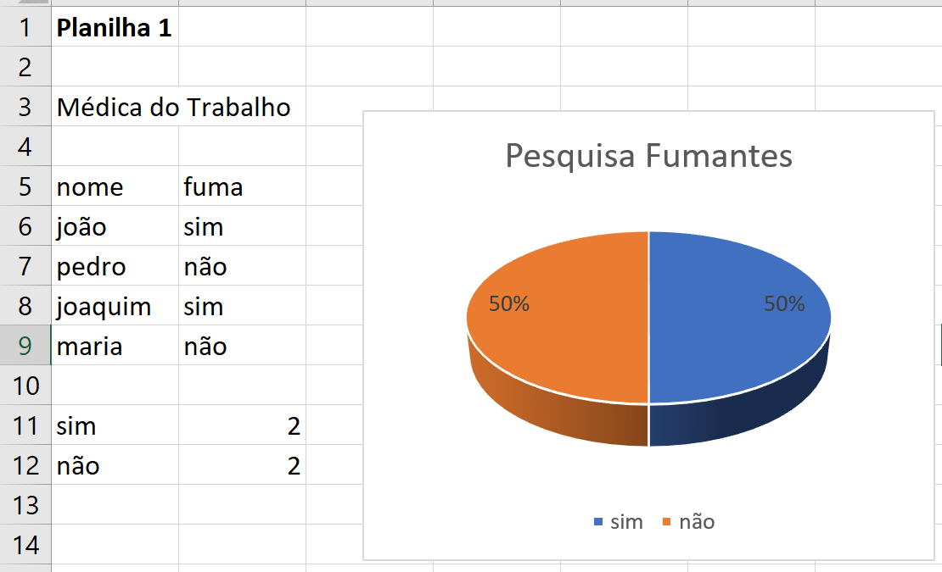

Slide 5
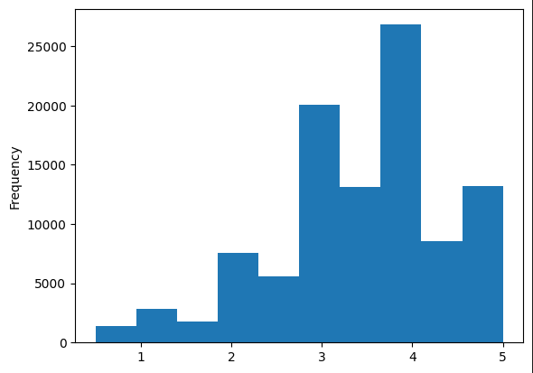
Sala de Guerra
Feedback

Slide 6
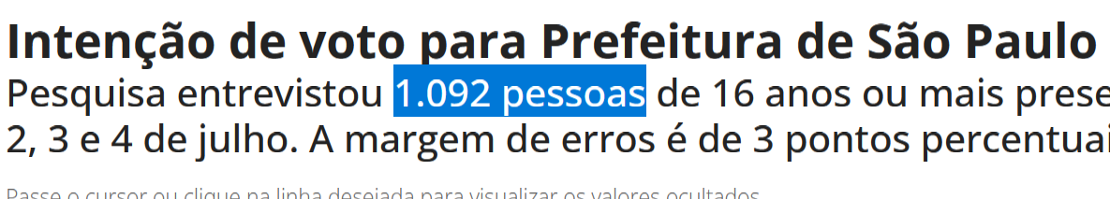
BOXPLOT x pd.describe( )
Estatística Descritiva
População
12 milhões pessoas
Amostra
1.092 pessoas

Slide 7
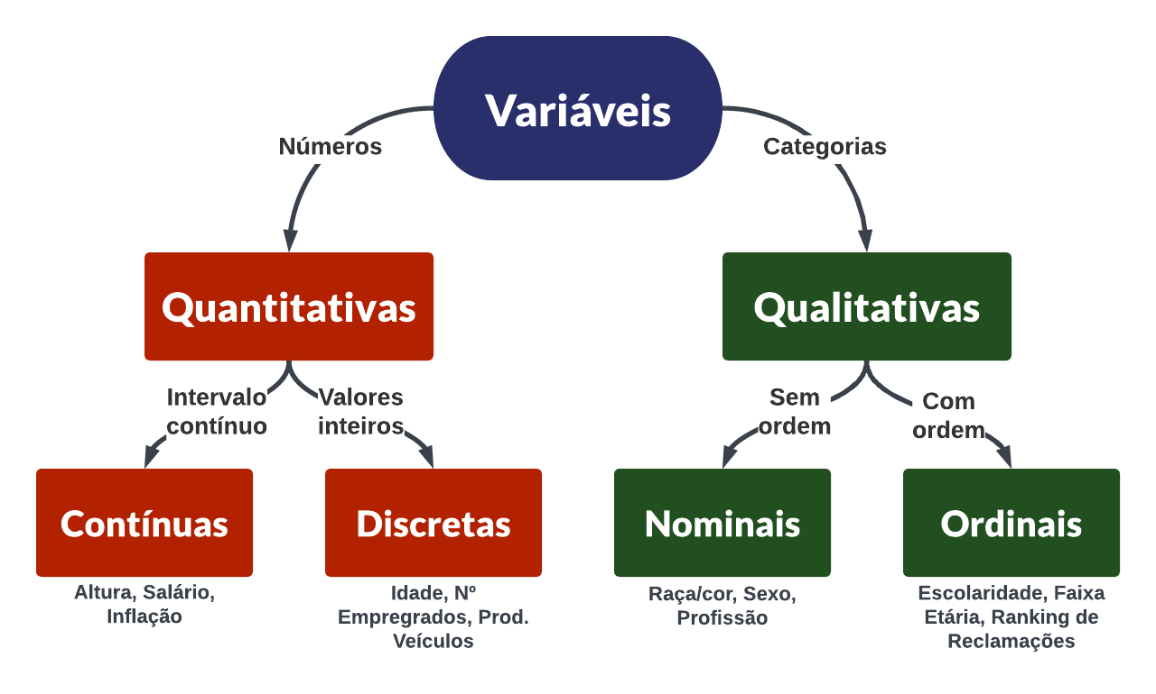
groupby( )

Slide 8

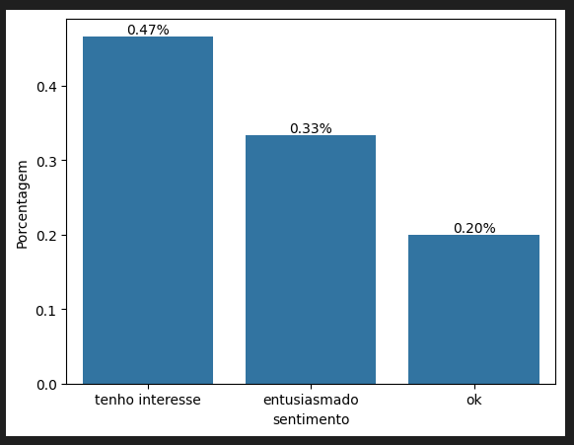
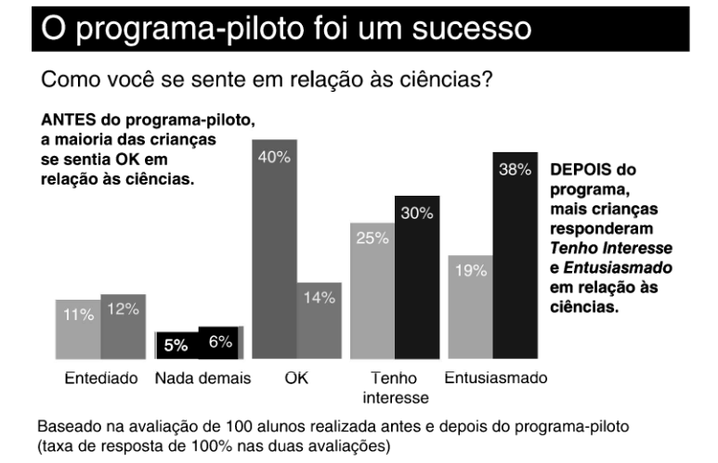
Storytelling com dados
Link

Slide 9
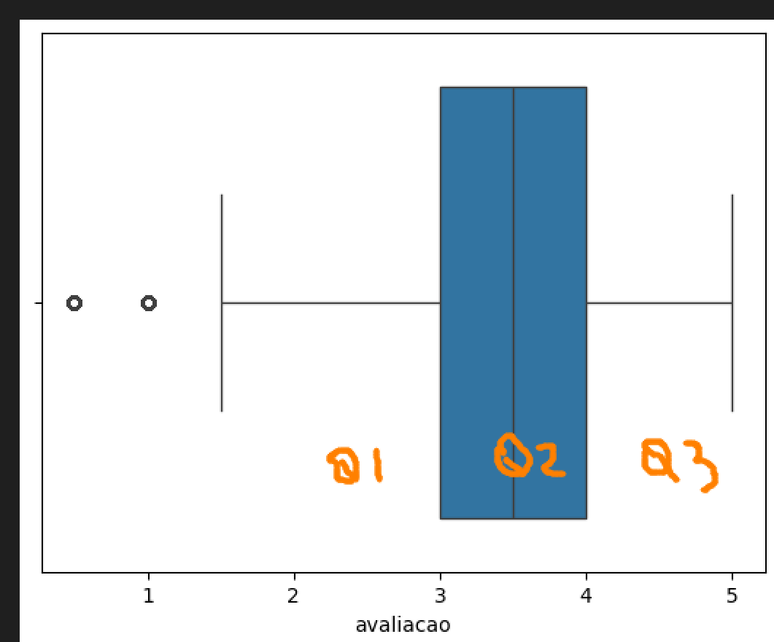
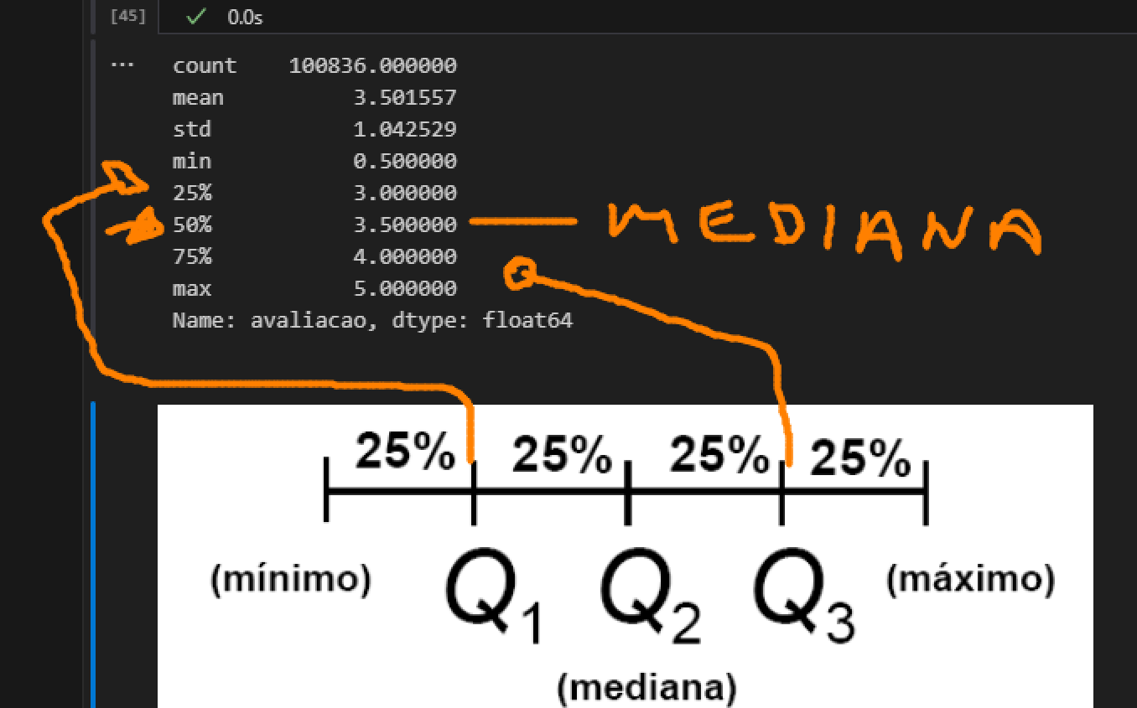

Slide 10
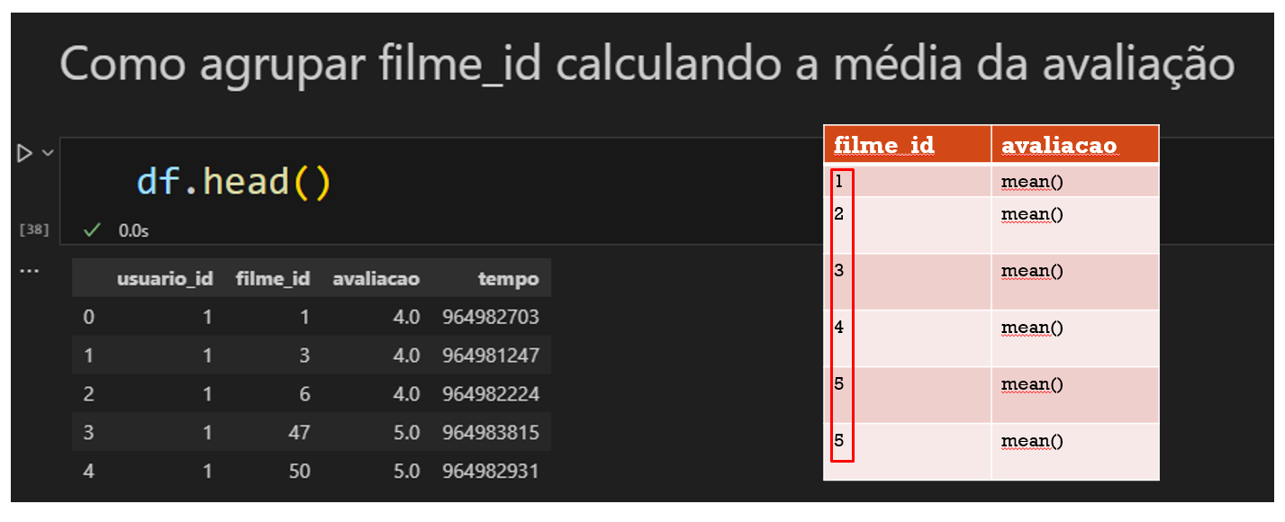
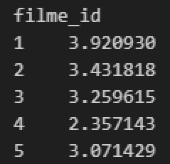
groupby()

Slide 11
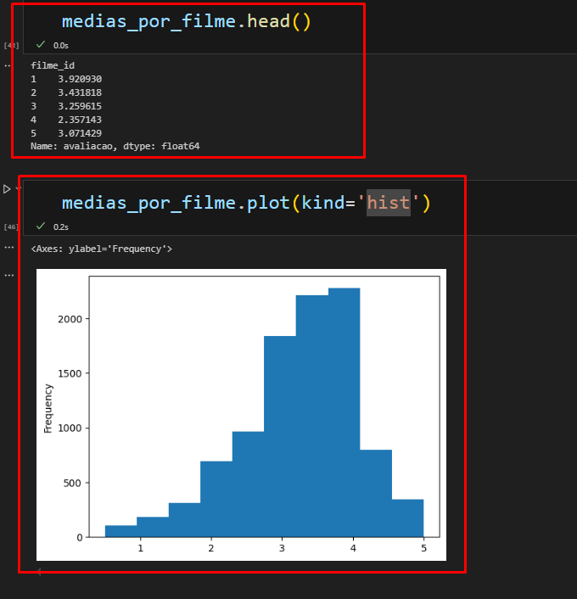
Forma 1 – Dataframe ou Series
Forma 2 – Data Visualization

Slide 12
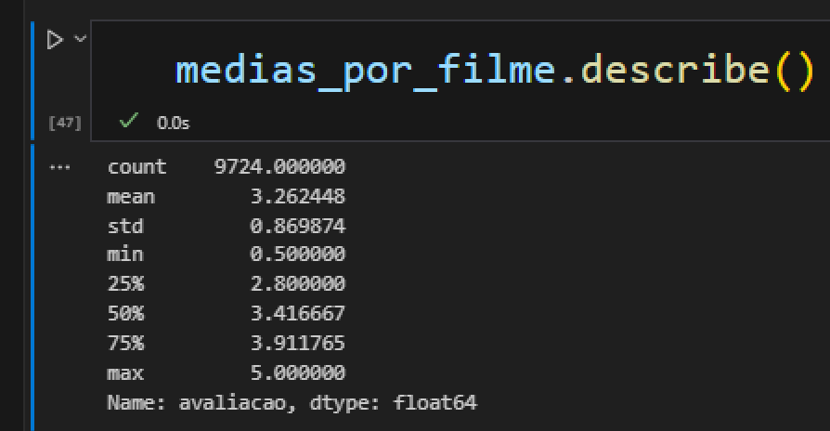
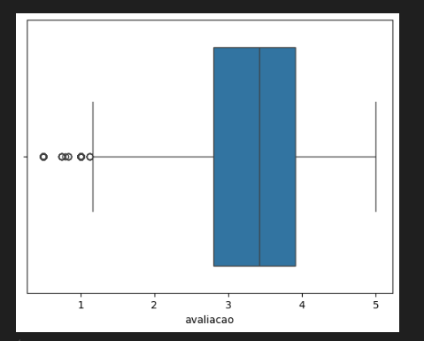
Forma 1 – Dataframe ou Series
Forma 2 – Data Visualization

Slide 13
Publico alvo
Entender e estudar (gráficos simples , complexos)

Slide 14
objetivo
Apoiar o professor e orquestrador de IA para escolher os melhores estilos musicais para aplicar em atividades de sala de aula.

Slide 15
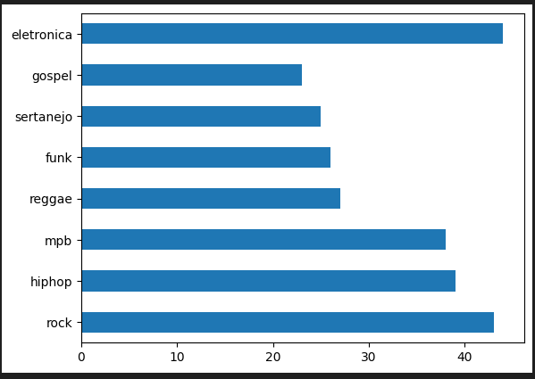
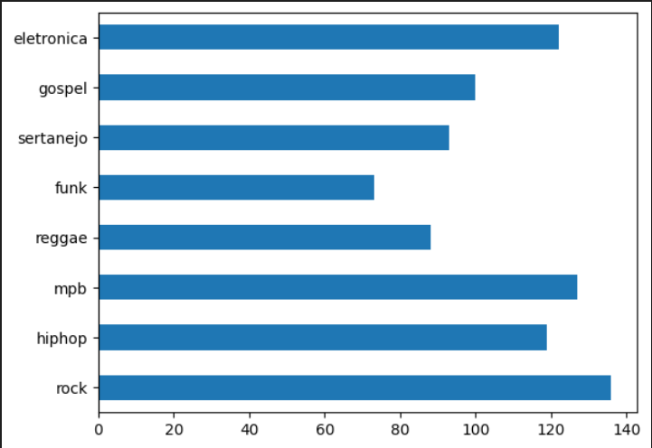
Turma Manhã
Turma Tarde

Slide 16
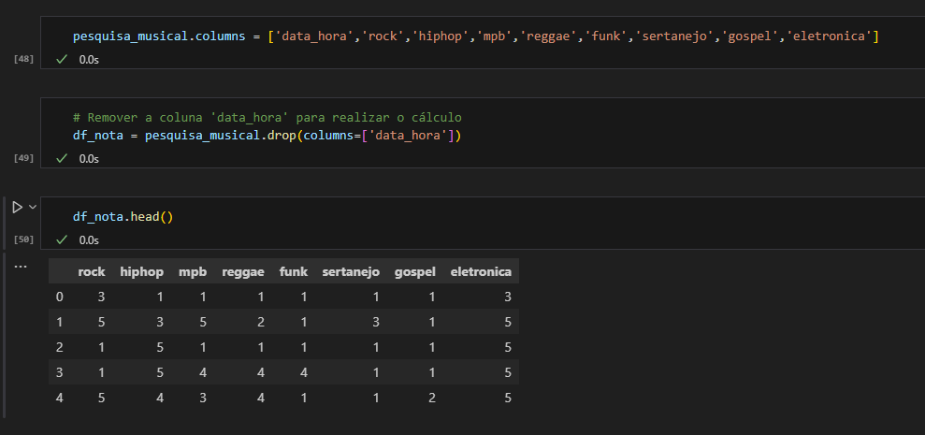

Slide 17
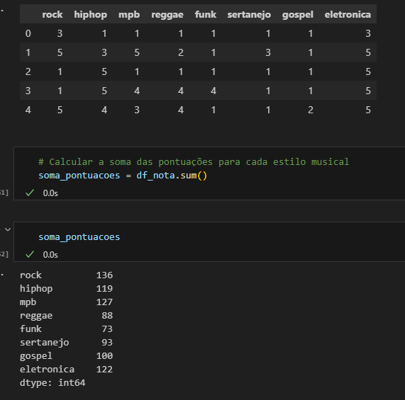
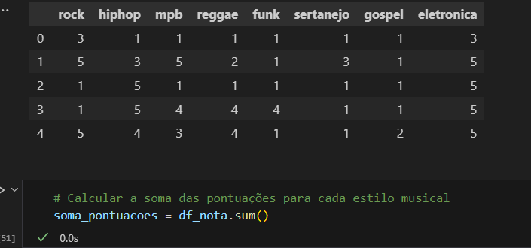
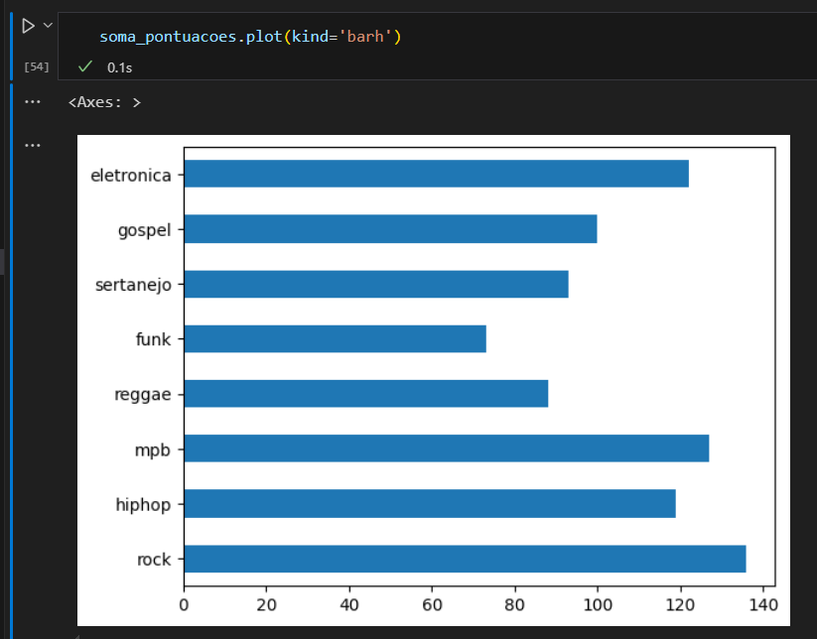

Slide 18



Slide 19
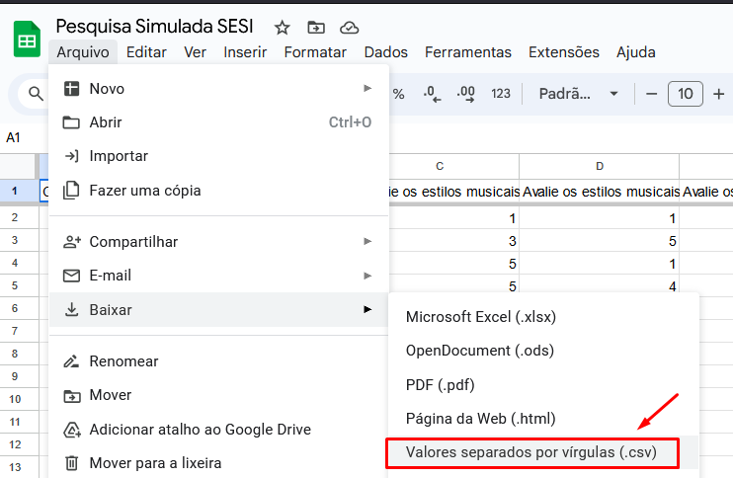

Tarefa 1

Slide 20


Visualização de Dados com
Tarefa 2

Slide 21

Tarefa 3
3.1
3.2

Slide 22
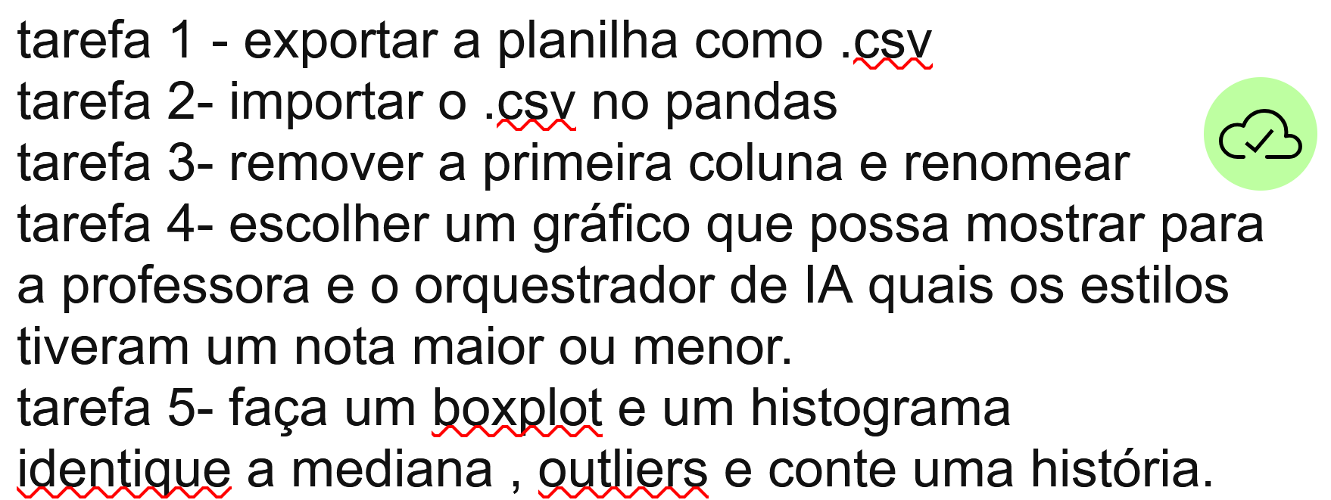

Slide 23
Escolha do Gráfico
Um boxplot é excelente para comparar a distribuição de notas entre diferentes estilos musicais, pois ele mostra a mediana, os quartis, e os outliers de cada gênero musical. Isso ajuda a identificar rapidamente qual estilo tem a maior ou menor mediana, além de destacar valores extremos.

Slide 24
Crie uma figura
plt.figure(figsize=(12, 6))

Slide 25
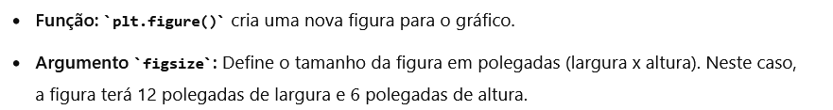
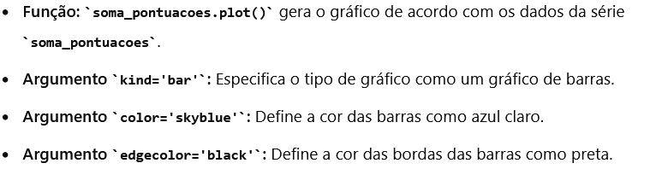


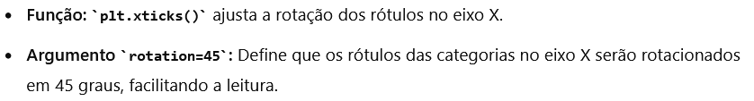
detalhes

Slide 26
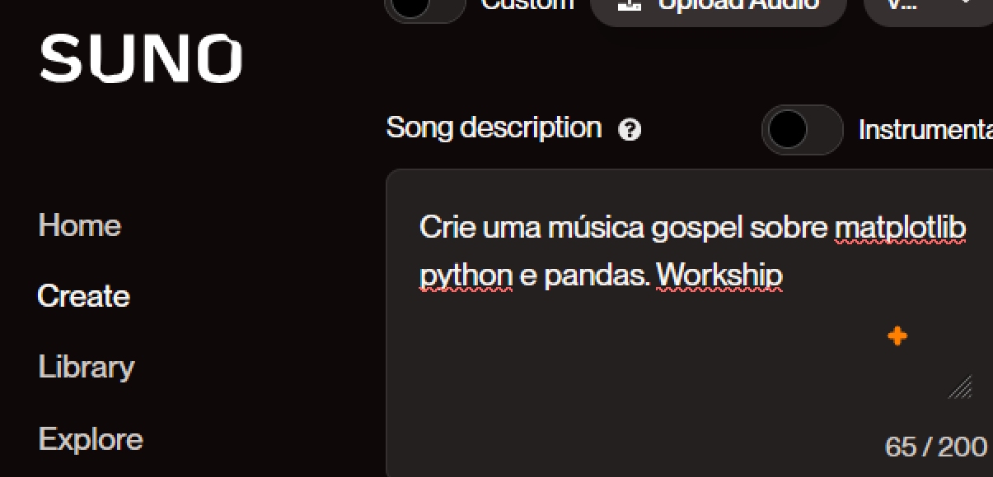

Slide 29
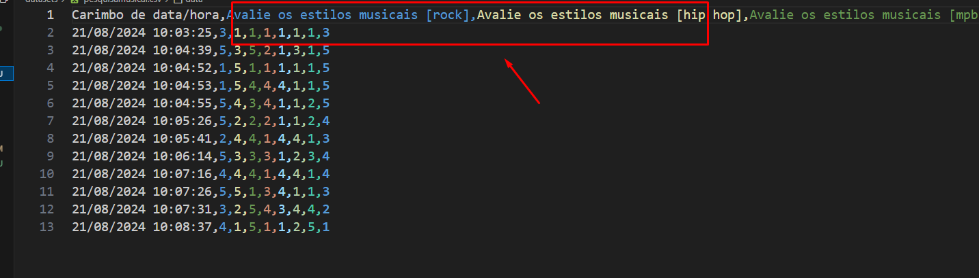
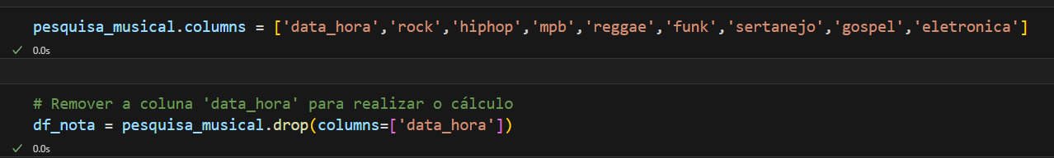

Slide 30
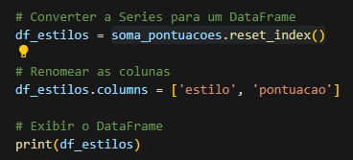
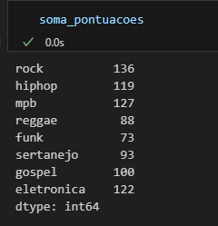
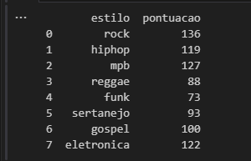
series

